Slide 1

기업맞춤형 전자정부 표준 프레임워크 기반
풀-스택 개발자 양성과정 (3기)
발표 준비중입니다
발표일: 2021.03.12 (금)
교육기간: 2020.07.20 ~ 2021.03.15

Slide 2

발표 준비중입니다
함께 사는 즐거움, 애니아파트

Slide 3
함께 사는 즐거움, 애니아파트
아파트 통합 관리 프로그램
2팀 : Multipart

Slide 4
1
팀원 소개
2
주제 소개 및 선정 이유
3
액터별 이점
4
개발 일정
5
개발 환경 및 도구
6
산출물

Slide 5




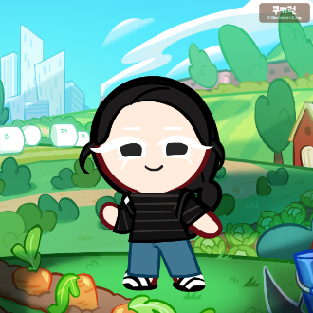
1. 팀원 소개
PL
TA
DA
UA
AA
이경륜
박찬
박지수
박정민
이미정

Slide 6
2. 주제 소개 및 선정 이유
ANY APART
시간과 장소에 구애없이 누구나 사용할 수 있는
Anytime
Anywhere
Anyone
시설관리프로그램 + 입주민커뮤니티
아파트 통합 관리 프로그램

Slide 7
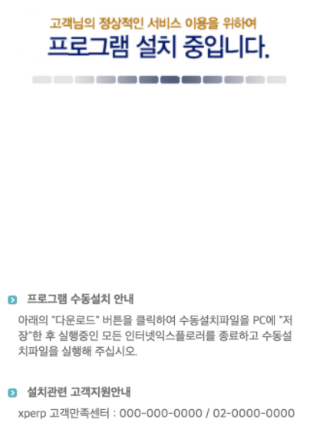
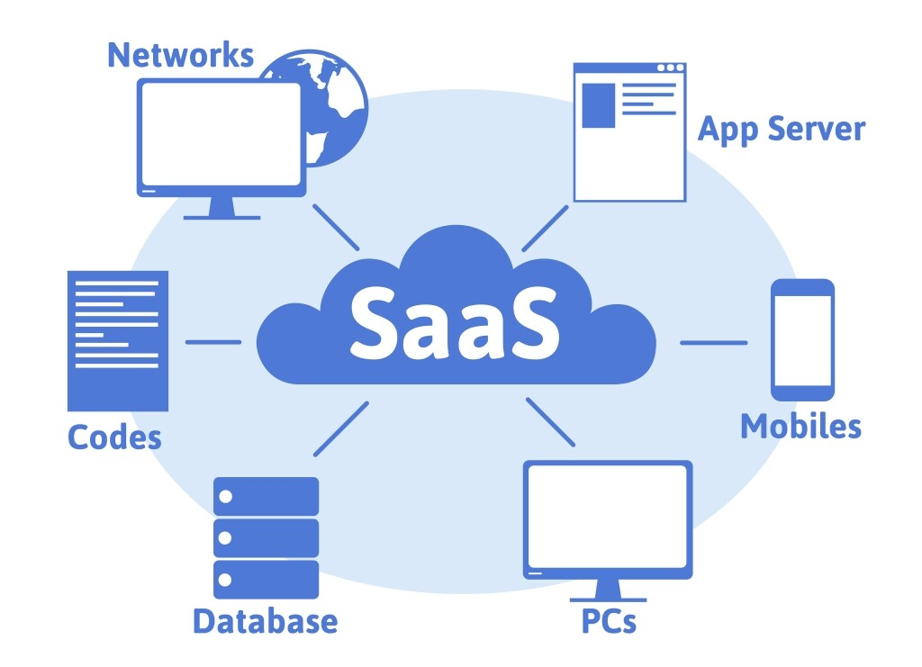

2. 주제 소개 및 선정 이유
기존 프로그램
AnyApart
vs
Software-as-a-Service
별도의 설치, 관리 부담없이
클라우드를 통해 이용할 수 있는 소프트웨어

Slide 8



3. 액터별 이점
벤더
아파트 관리사무소
아파트 입주민
아파트 관련 빅데이터 축적 가능
응용프로그램 제공자로서 이익 창출
행정 업무와 입주민 소통창구까지
설치 걱정 없이 어디서나 업무처리
관리비부터 커뮤니티까지
코로나 시대 비대면 업무처리

Slide 9
4. 개발 일정
2021년 1월
2021년 2월
2021년 3월
일 | 월 | 화 | 수 | 목 | 금 | 토
 |  |  |  |  | 1 | 2
3 | 4 | 5 | 6 | 7 | 8 | 9
10 | 11 | 12 | 13 | 14 | 15 | 16
17 | 18 | 19 | 20 | 21 | 22 | 23
24/31 | 25 | 26 | 27 | 28 | 29 | 30
일 | 월 | 화 | 수 | 목 | 금 | 토
 | 1 | 2 | 3 | 4 | 5 | 6
7 | 8 | 9 | 10 | 11 | 12 | 13
14 | 15 | 16 | 17 | 18 | 19 | 20
21 | 22 | 23 | 24 | 25 | 26 | 27
28
일 | 월 | 화 | 수 | 목 | 금 | 토
 | 1 | 2 | 3 | 4 | 5 | 6
7 | 8 | 9 | 10 | 11 | 12 | 13
14 | 15 | 16 | 17 | 18 | 19 | 20
21 | 22 | 23 | 24 | 25 | 26 | 27
28
개발
테스트
주제 선정
개발
산출물
개발

Slide 10




































5. 개발 환경
개발언어
프레임워크
라이브러리 및 API
개발 툴
협업 툴

Slide 11
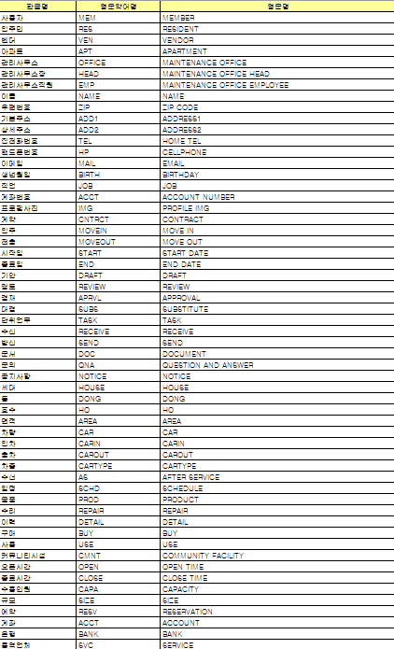
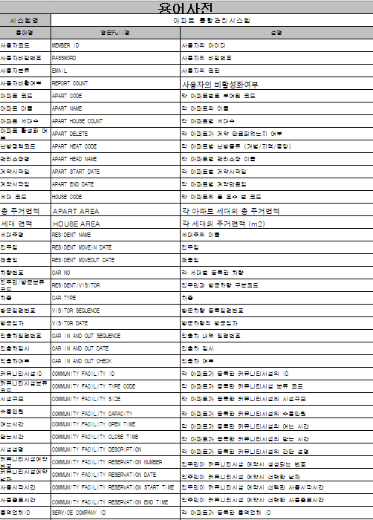
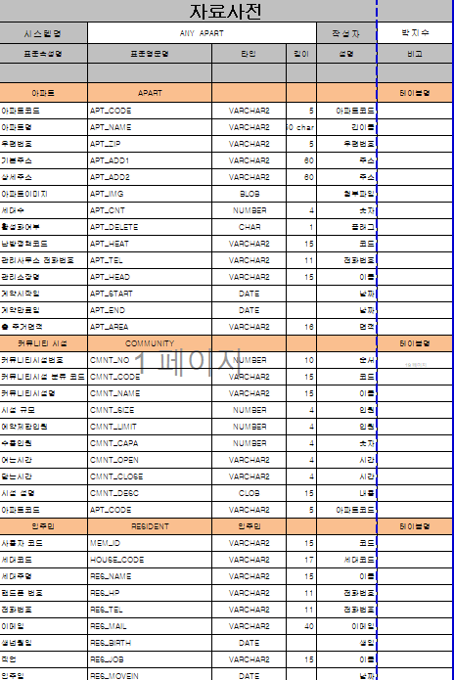
6. 산출물: 단어정의서 & 용어정의서 & 자료사전정의서
단어정의서
용어정의서
자료사전정의서

Slide 12
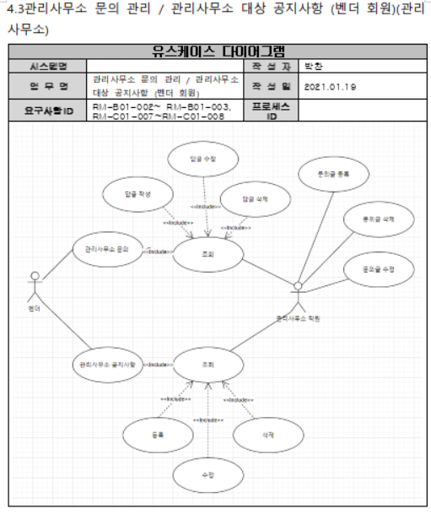
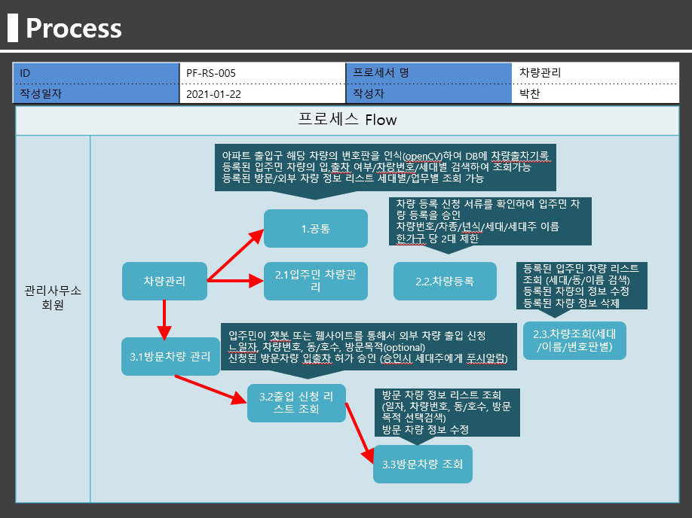
6. 산출물: 유스케이스 다이어그램 & 프로세스 흐름도
유스케이스 다이어그램
프로세스 흐름도

Slide 13
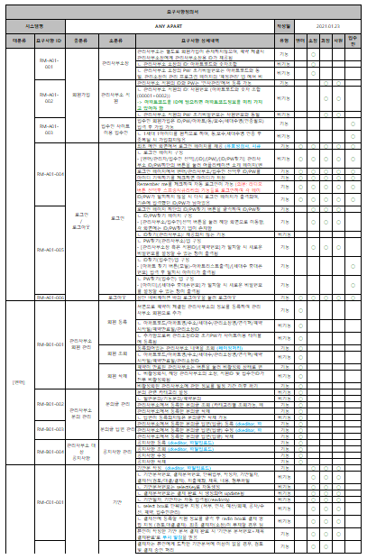
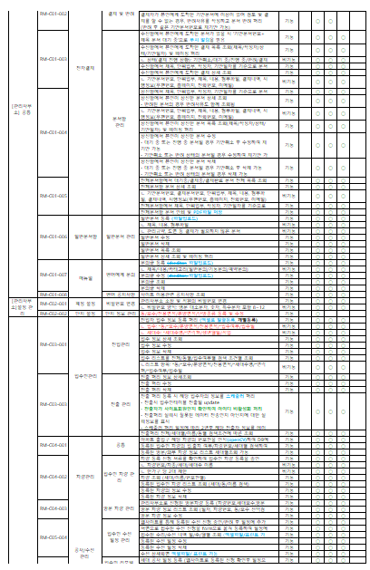
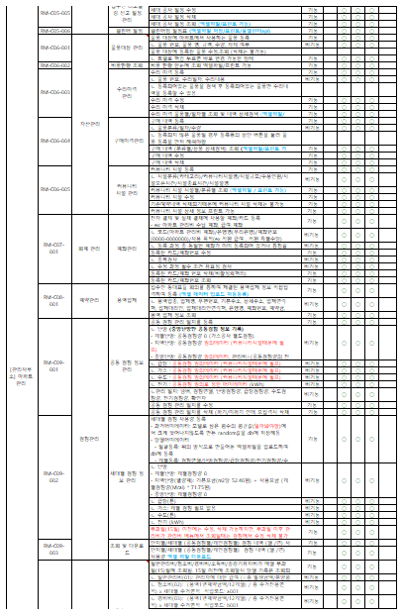
6. 산출물: 요구사항 정의서

Slide 14
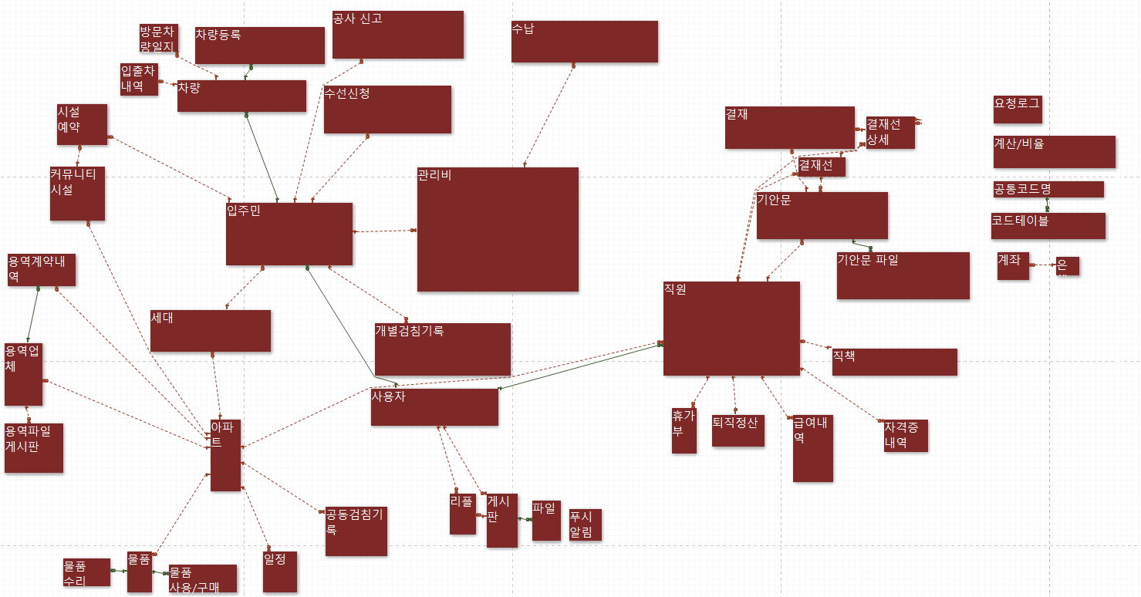
6. 산출물: ERD
입주민
직원
아파트

Slide 15
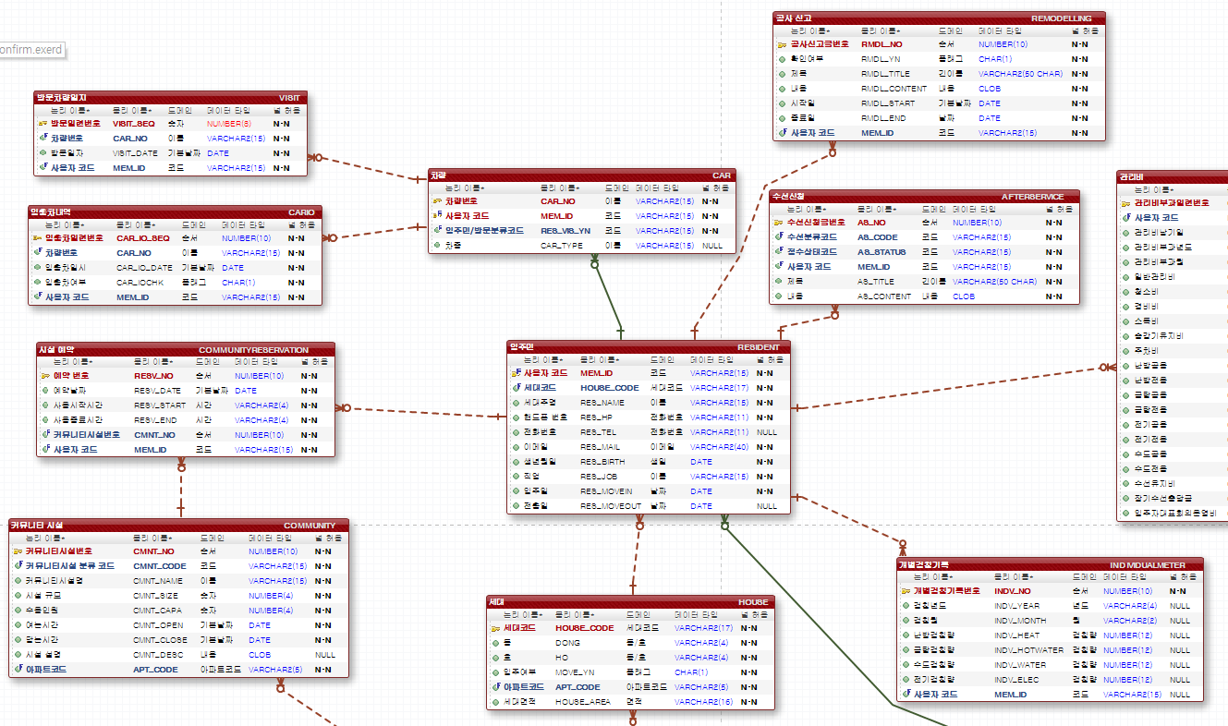
6. 산출물: ERD (입주민)

Slide 16
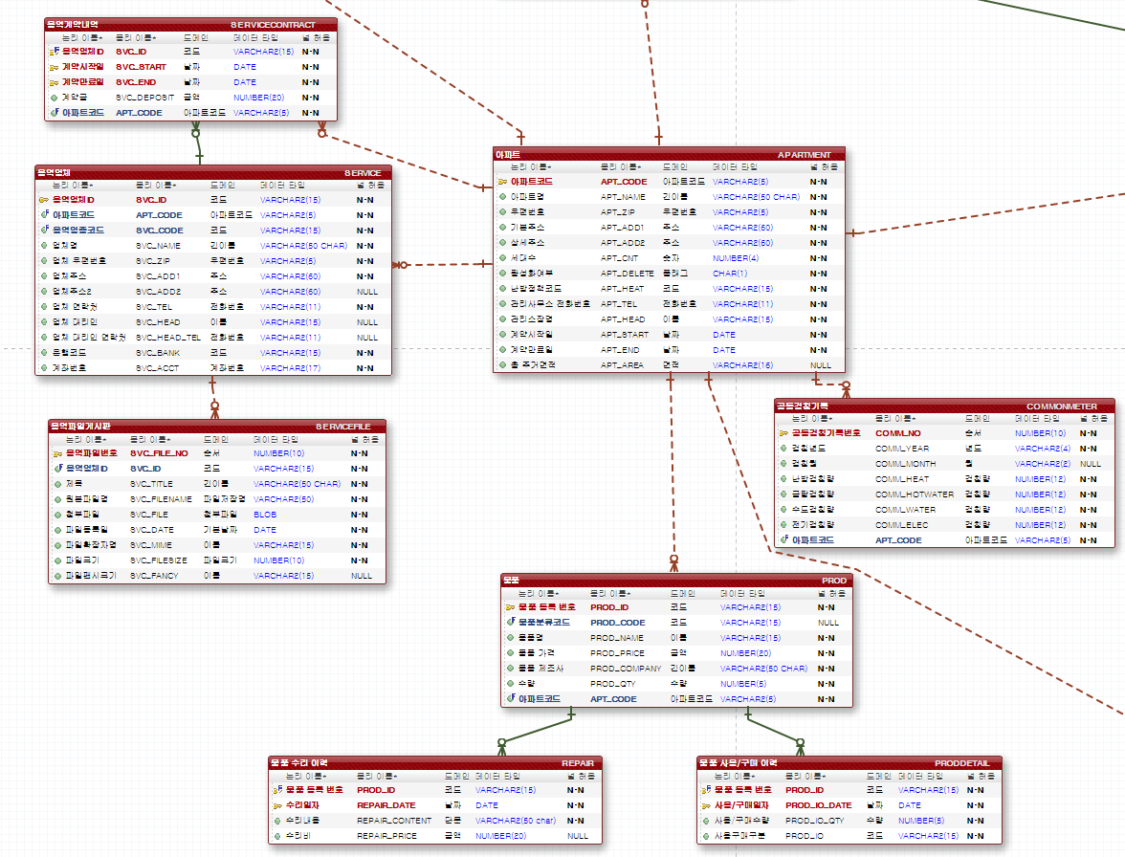
6. 산출물: ERD (아파트)

Slide 17
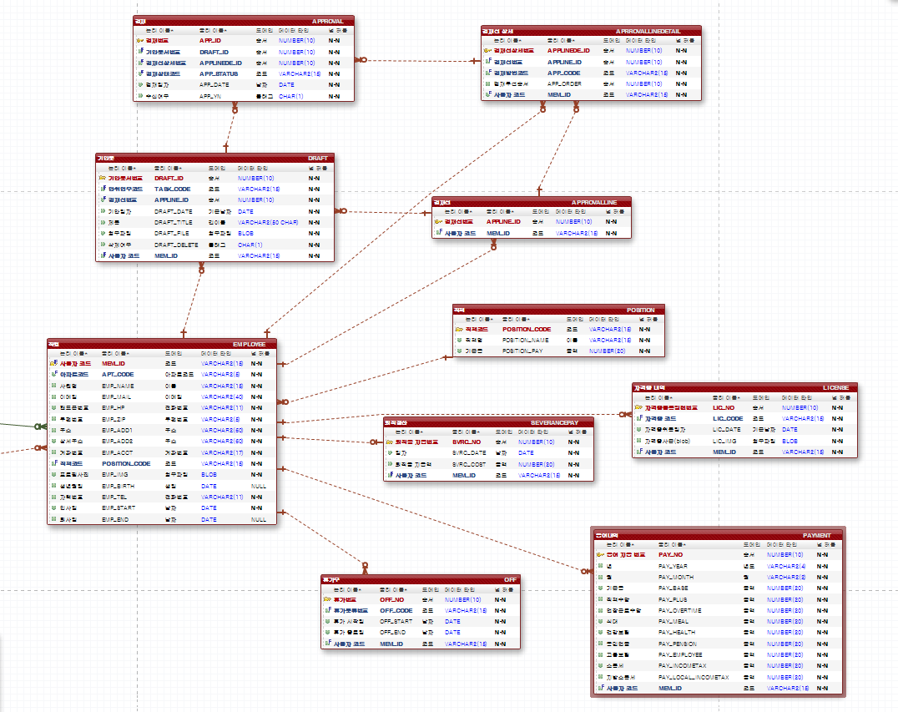
6. 산출물: ERD (관리사무소 직원)

Slide 18
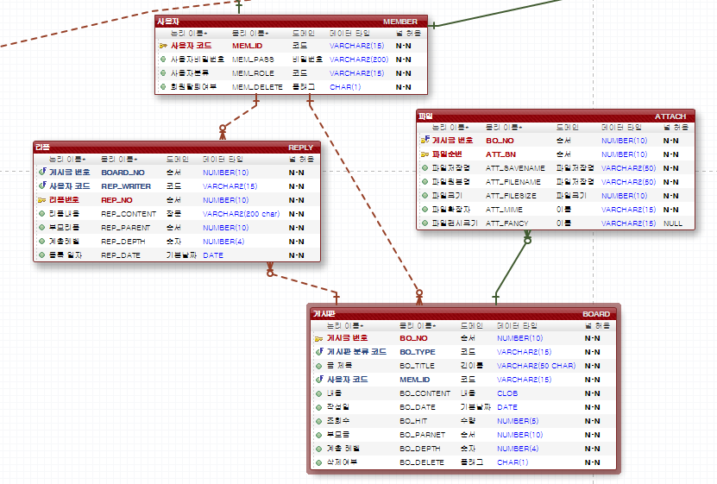
6. 산출물: ERD (게시판)

Slide 19
감사합니다

Slide 20
시연 준비중입니다
함께 사는 즐거움, 애니아파트

Slide 21
기업맞춤형 전자정부 표준 프레임워크 기반
풀-스택 개발자 양성과정 (3기)
발표 준비중입니다
발표일: 2021.03.12 (금)
교육기간: 2020.07.20 ~ 2021.03.15

